Slide 1


Nivel de conocimiento del personal de enfermería, del hospital A. Fleming,
en el manejo de elementos de protección personal (EPP) e identificación de aislamientos en control de infecciones.
AUTORES:
BAIGORRIA LUCIANA
ALBELDA GABRIEL

Slide 2
Introducción:
La Bioseguridad busca prevenir accidentes en el trabajo.
Se evaluó el conocimiento del personal de enfermería de HF.
Planteo del problema:
¿Cual es el grado de conocimiento y cumplimiento en utilización
de EPP e identificación de aislamientos?

Slide 3

OBJETIVOS
GENERAL
ESPECIFICOS
Analizar el grado de conocimiento y cumplimiento en la utilización de elementos de protección personal e identificación de aislamientos del personal de enfermería del Hospital Fleming, durante 2023
1. Evaluar si el equipo tiene conocimiento de bioseguridad en el manejo de EPP y aislamientos.
2. Analizar qué conocen los enfermeros sobre el lavado de manos, y cómo cumplen con la técnica.
3. Describir los diferentes tipos de aislamientos que conocen los enfermeros.

Slide 4
NIVEL DE CONOCIMIENTO DEL PERSONAL DE ENFERMERÍA, DEL HOSPITAL A. FLEMING,
en el manejo de elementos de protección personal (EPP) e identificación de aislamientos en control de infecciones.
Normas de Bioseguridad
SOLUTION 1
LAVADO
DE MANOS
CONCEPTO
AISLAMIENTOS
EPP
. Principios
. Conceptos
. Tipos
. Importancia
. Procedimiento
. 5 Momentos
. Importancia
. Colocación
. Retiro

Slide 5
DISEÑO METODOLÓGICO
Tipo de estudio: Corte Transversal, tipo descriptivo, no experimental, con enfoque cuantitativo.
Área de estudio: Hospital A. Fleming.
Universo: 44 enfermeros de 3 servicios.
Muestra: No probabilística por conveniencia, seleccionando 10 enfermeros de cada área: 30 en total.
Variables: . Normas de Bioseguridad . Caracterización de los enfermeros
Técnica: Recolección, procesamiento, análisis y presentación de datos.

Slide 6
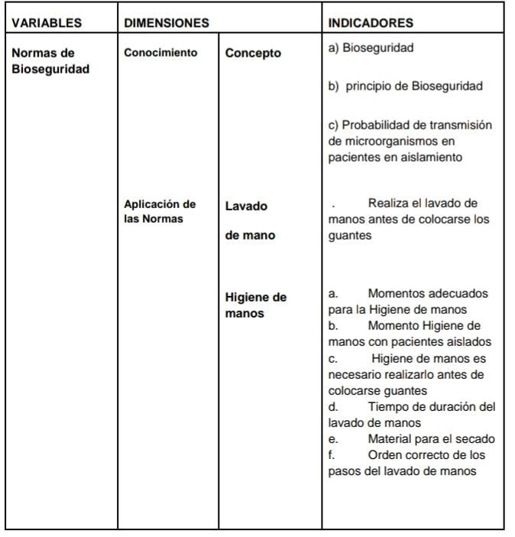
OPERACIONALIZACION
DE VARIABLE

Slide 7
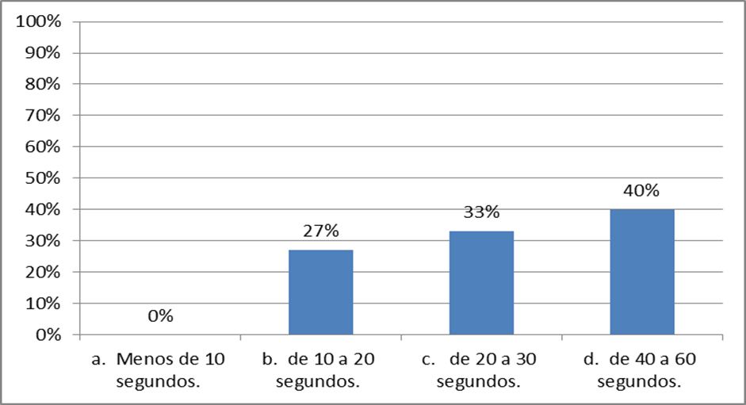
RESULTADO
Tiempo de duración del lavado de manos

Slide 8
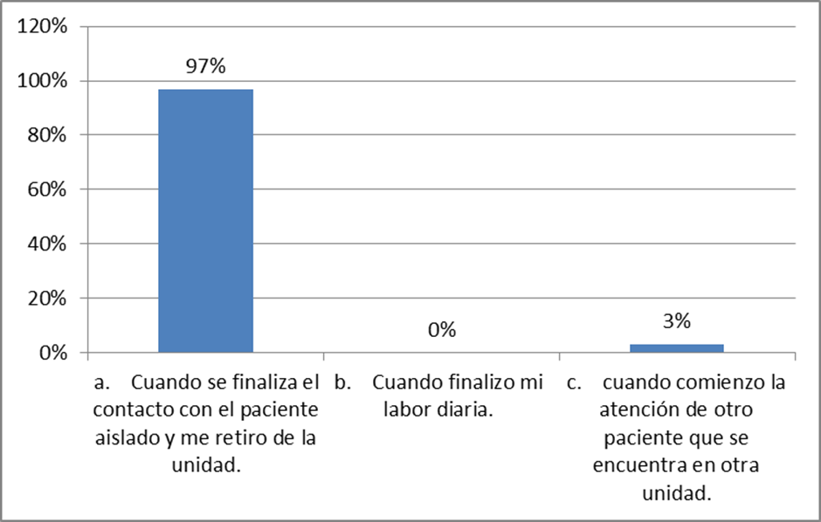
RESULTADO
¿Cuando se retira camisolín, cofia, guantes y barbijo?

Slide 9
DISCUSIÓN
El personal de enfermería tiene desconocimiento
en prácticas básicas de bioseguridad,
como el lavado de manos y el uso de EPP.
Aunque la mayoría se capacitó recientemente.

Slide 10
PROPUESTAS
Se necesita mejorar en varios aspectos del trabajo de enfermería. Aunque los errores son de un pequeño porcentaje, no deben ser ignorados. Se propone realizar capacitaciones cada 6 meses sobre temas como normas de bioseguridad, lavado de manos, aislamientos, EPP, y vacunación.

